Slide 1

Auditoria de Marketing
Digital
Incluir el nombre del cliente
Incluir la fecha

Slide 2

Contenido
Nuestro proceso
Auditoría de sitio web
Auditoría SEO
Auditoría SEM y de medios de pago
Auditoría de redes sociales
Auditoría de marketing por email
Recomendaciones clave
Pasos siguientes
Apéndice

Slide 3

Nuestro proceso

Slide 4
Nuestro proceso
Describe el alcance de la auditoría, el periodo
de tiempo analizado, quién hizo la auditoría y
cualquier otro dato relevante.

Slide 5
La auditoría

Slide 6

Auditoría de sitio web
Estadísticas del tráfico
• Estadísticas 1
• Estadísticas 2
• Estadísticas 3
• Estadísticas 4
• Estadísticas 5
Incluir captura de pantalla de Google Analytics

Slide 7
Auditoría de sitio web
Estadísticas de la experiencia del
usuario
• Estadísticas 1
• Estadísticas 2
• Estadísticas 3
• Estadísticas 4
• Estadísticas 5
Incluir captura de pantalla de Hotjar

Slide 8
Auditoría SEO
Estadísticas del contenido
• Estadísticas 1
• Estadísticas 2
• Estadísticas 3
• Estadísticas 4
Incluir captura de pantalla de SEOptimer
• Estadísticas 5

Slide 9
Auditoría SEO
Estadísticas SEO en la página
• Estadísticas 1
• Estadísticas 2
• Estadísticas 3
• Estadísticas 4
Incluir captura de pantalla de SEOptimer
• Estadísticas 5

Slide 10
Auditoría SEO
Rendimiento de la velocidad de carga
del sitio web
• Incluir resultados de la prueba de
velocidad
Incluir captura de pantalla de SEOptimer
Enlaces que no funcionan
• Incluir hallazgos

Slide 11
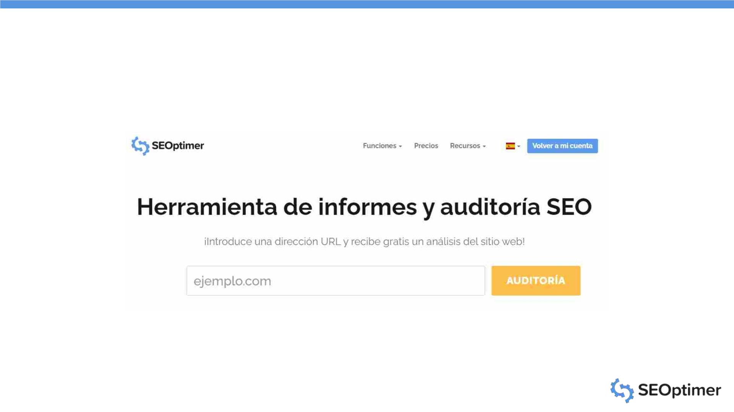
Ahorra tiempo y automatiza tu Auditoría
SEO

Slide 12
Auditoría SEM y de medios de pago
Estadísticas de la campaña de
anuncios de Google
• Estadísticas 1
• Estadísticas 2
• Estadísticas 3
• Estadísticas 4
• Estadísticas 5
Incluir captura de pantalla de Google Ads

Slide 13
Auditoría de redes sociales
Social orgánico
• Estadísticas 1
• Estadísticas 2
• Estadísticas 3
• Estadísticas 4
• Estadísticas 5
Incluir captura de pantalla del canal social

Slide 14
Auditoría de redes sociales
Social de pago
• Estadísticas 1
• Estadísticas 2
Social ganado
• Estadísticas 1
• Estadísticas 2
Incluir captura de pantalla del canal social

Slide 15
Auditoría de marketing por email
Rendimiento de la campaña de correo
electrónico
• Estadísticas 1
• Estadísticas 2
Incluir captura de pantalla del proveedor de
servicios de correo electrónico
• Estadísticas 3
• Estadísticas 4
• Estadísticas 5

Slide 16
Auditoría de marketing por email
Rendimiento del contenido
• Estadísticas 1
• Estadísticas 2
Incluir captura de pantalla del proveedor de
servicios de correo electrónico
Calidad de la lista de contactos
• Estadísticas 1
• Estadísticas 2

Slide 17
Recomendaciones clave

Slide 18
Recomendaciones clave
1. Incluir recomendación
2. Incluir recomendación
3. Incluir recomendación
4. Incluir recomendación
5. Incluir recomendación

Slide 19
Pasos siguientes

Slide 20
Pasos siguientes
1. Más sesiones de revisión de las partes
interesadas (si es necesario)
2. Formular estrategia de marketing digital
3. Hoja de ruta de implementación del plan
4. Comenzar proyectos a corto plazo

Slide 21
Apéndice

Slide 22
Apéndice
Añade aquí todas tus diapositivas de datos

